Slide 1




Тренируем память
Кроссворд змейка
В городе
В лесу
С какими минутками будем знакомиться?
Дома
Минутки безопасности
На водоёмах
Автор
Завершить показ

Slide 2
Минутки безопасности
На водоёмах
Первая минутка
Вторая минутка
Третья минутка
К выбору минутки

Slide 3
Познакомимся с правилами безопасного поведения на водоёмах
Не играй близко к водоёмам. Там где вода, мокро и скользко. Можно поскользнуться и упасть в воду. Будь внимателен!
Купаться рекомендуется под присмотром взрослых, надев обязательно надувные средства безопасности, если не уверены в своих плавательных способностях.
Нельзя нырять в местах, которые не знаешь! В воде могут быть коряги, камни. При нырянии можно попасть на них и получить травмы.
Не стоит кататься на коньках, играть в местах, где на водоёмах лёд не очень прочный, особенно в начале зимы!

Slide 4
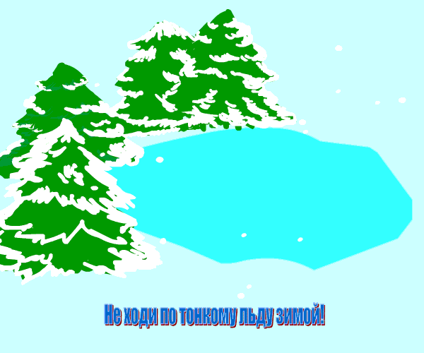
Минутки на водоёмах
К выбору минутки

Slide 5
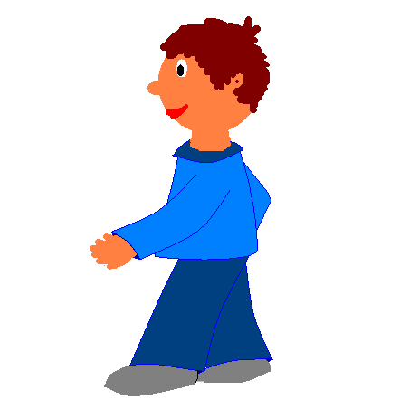
КУПАТЬСЯ
ЗАПРЕЩЕНО!
Минутки на водоёмах

Slide 6
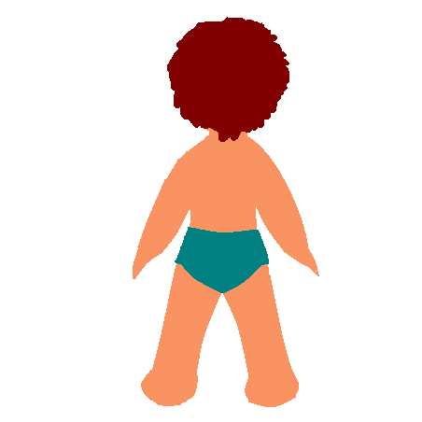
КУПАТЬСЯ
ЗАПРЕЩЕНО!

Slide 7
КУПАТЬСЯ
ЗАПРЕЩЕНО!

Slide 8
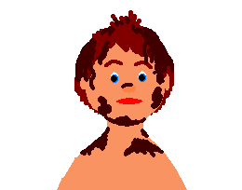
КУПАТЬСЯ
ЗАПРЕЩЕНО!
Будь внимателен !
Предупреждающие таблички
просто так не ставят!
Этот водоём загрязнён!
Минутки на водоёмах
К выбору минутки

Slide 9
Минутки на водоёмах
К выбору минутки

Slide 10
К выбору минутки

Slide 11
К выбору минутки

Slide 12
Нельзя заплывать за буйки или
специальное ограждение, сделанное на воде
Минутки на водоёмах
К выбору минутки
К выбору минутки

Slide 13
Минутки безопасности
В лесу
Первая минутка
Вторая минутка
Третья минутка
К выбору минутки

Slide 14
Познакомимся с правилами безопасного поведения в лесу
Для прогулки в лесу лучше взять с собой компас или навигатор для определения своего местоположения.
Если идешь за грибами в лес надо заранее ознакомиться с видами грибов- знать на вид съедобные они или ядовитые.
Костер в лесу разжигается аккуратно, желательно обкопать место разведения костра, а за собой залить водой или закопать костровище. В ветреную погоду разводить костер не рекомендуется!
Если не уверен в съедобности ягод, растущих на кустах, есть их не следует!
До наступления темноты из леса обязательно надо выходить.

Slide 15
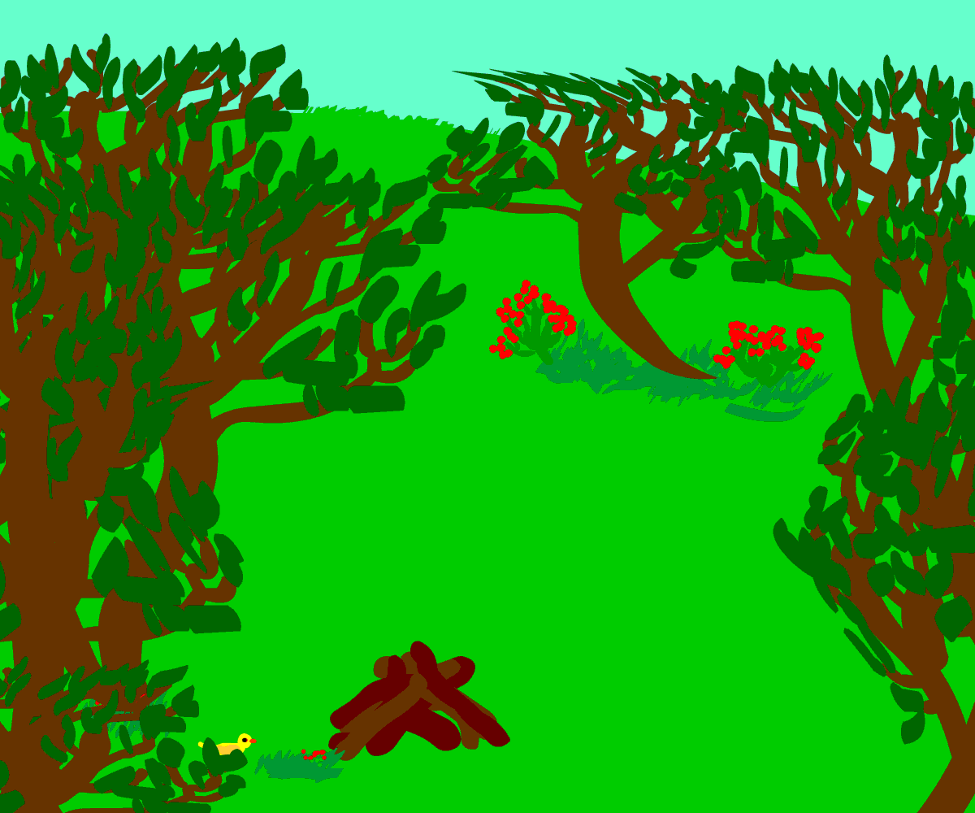
Опасно разжигать костер когда дует сильный ветер
Минутки в лесу
К выбору минутки

Slide 16
Познакомися с грибами
Собирайте в лесу только те грибы, о которых вы точно знаете, что они съедобны.
Грибы, которых Вы не знаете или которые вызывают сомнение никогда не употребляйте в пищу и не пробуйте их на вкус в сыром виде.
Никогда не собирайте и не ешьте тех грибов, которые у основании ножки имеют клубневидное утолщение, окруженное оболочкой (как например у красного мухомора), и не пробуйте их на вкус.
Когда собираете грибы, особенно сыроежки, старайтесь брать их с целой ножкой, чтобы не упустить из вида важный признак, указанный в предыдущем правиле.
Никогда не собирайте и не ешьте грибов перезрелых, ослабленных, дряблых , червивых и испорченных.
Не ешьте грибов в сыром виде.

Slide 17
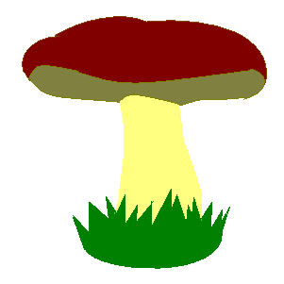
Белый гриб
Шляпка: Мясистая, у молодых грибов бледно- желтоватого цвета.
Мякоть: плотная, приятного грибного запаха и вкуса, на изломе сохраняет белый цвет.

Slide 18
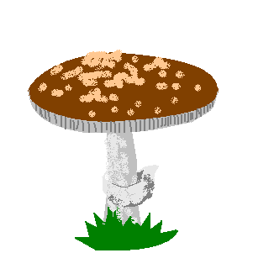
Пантерный мухомор
Шляпка: Выпуклая, с возрастом делается более плоской, мясистая, ломкая, немного слизистая в дождливую погоду, серо- коричневая, серовато- оливковая или коричнево- желтоватая, более темная в центре.
Мякоть: водянистая, белого цвета. Запах особо не выржен.

Slide 19
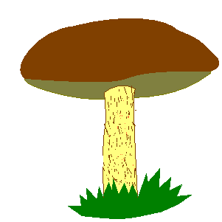
Подберезовик
Шляпка: Сначала полушаровидная, затем выпуклая, гладкая, в сырую погоду слегка слизистая, различных тонов окраски- от светло- желтой до темно- бурой.
Мякоть: белая или серовато- белая, на изломе цвет не изменяется, сравнительно быстро становится рыхлой и губчатой, в сырую погоду очень водянистая. Запах слабо выражен.

Slide 20

Сыроежка
Шляпка: Сначала полушаровидная, затем, позднее вдавленная в центре, красного или красно- коричневого цвета, с фиолетовым оттенком, в центре- более темной, а у молодых экземпляров, наоборот, более светлой окраски.
Мякоть: плотная, белая, часто имеется ржавая желтая пятнистость, особенно в местах, изъеденных личинками.

Slide 21
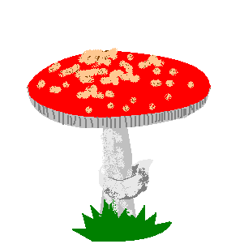
Красный мухомор
Шляпка: Сначала шаровидная, затем выпуклая, позднее распростертая, красного или красно- оранжевого цвета, покрытая многочисленными белыми или слегка желтоватыми чешуйками.
Мякоть: Белая, под кожицей шляпки- светло оранжевого цвета, имеет невыраженный запах.

Slide 22
Выбери ядовитый гриб.

Slide 23
Молодец, правильно!
А чем он отличается от съедобных грибов?
Минутки в лесу
К выбору минутки

Slide 24
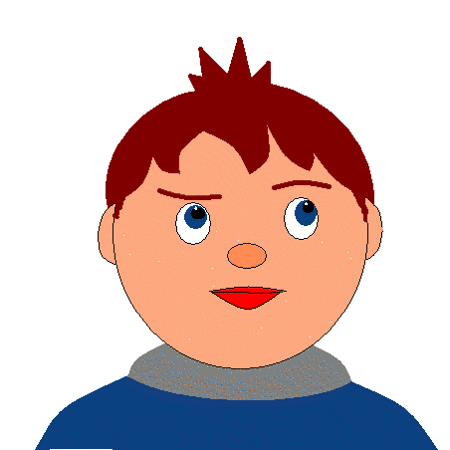
А если подумать?

Slide 25
Мы предупреждаем…
Железнодорожный переезд без шлагбаума

Slide 26
Мы предупреждаем…
Железнодорожный переезд с шлагбаумом

Slide 27
Разгадай ребус
Ответ

Slide 28
Дорога
Минутки в лесу
К выбору минутки

Slide 29
Минутки безопасности
В городе
Первая минутка
Вторая минутка
Третья минутка
К выбору минутки

Slide 30
Познакомимся с правилами безопасного поведения в городе
Изучай и выполняй правила дорожного движения, перемещаясь по улицам города.
Не стоит без родителей вечерами гулять в парках, плохо освещённых местах.
Места, где мало людей и много шумных компаний лучше обходить стороной.
Разговаривать, рассказывать о своей семье или ходить куда либо с незнакомыми людьми опасно, даже если приглашая, вам обещают что либо приятное, вкусное, игрушку и многое другое.
Гуляя на улице самостоятельно лучше избегать конфликтных ситуаций, стараться не провоцировать их, решая все мирными путями.

Slide 31
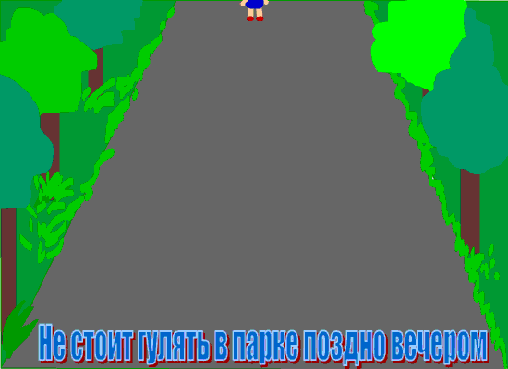
Минутки в городе
К выбору минутки

Slide 32
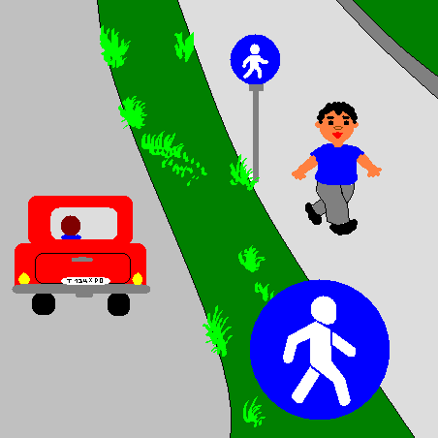
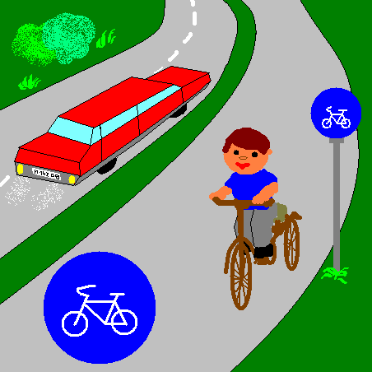
Мы предписываем…
Пешеходная
дорожка
Велосипедная
дорожка

Slide 33
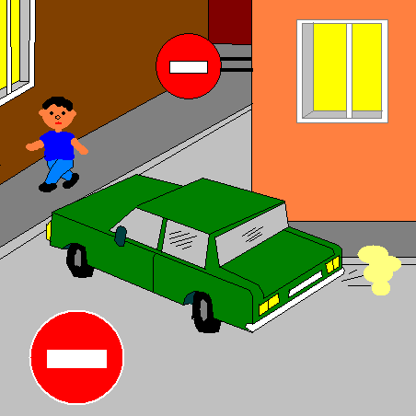
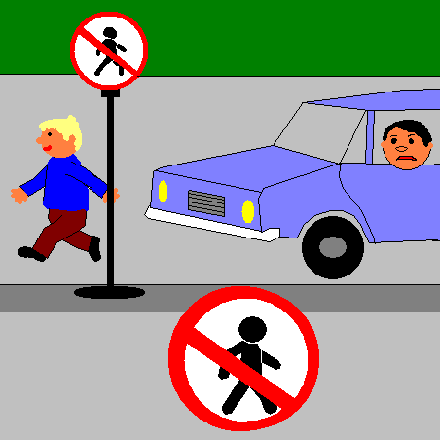
Мы запрещаем
Въезд запрещен
Движение пешеходов запрещено

Slide 34
Разгадай ребус
У
Ответ

Slide 35
У
Улица

Slide 36

Разгадай ребус
Ответ

Slide 37
Машина
Минутки в городе
К выбору минутки

Slide 38
Познакомимся с сигналами светофора
Красный сигнал светофора – запрещает движение.
Желтый сигнал – запрещает движение и предупреждает о предстоящей смене сигнала.
Зеленый сигнал светофора – разрешает движение.
Красный сигнал пешеходного светофора запрещает переходить проезжую часть
Зеленый сигнал пешеходного светофора разрешает переходить проезжую часть
Мультфильм
Минутки в городе
К выбору минутки

Slide 39
Минутки безопасности
В доме
Первая минутка
Вторая минутка
Третья минутка
К выбору минутки

Slide 40
Познакомимся с правилами безопасного поведения в доме
Не рекомендуется садиться в лифт с незнакомыми людьми. Лучше подождать когда лифт освободится.
Если при работе с электроприборами появился посторонний запах, следует сразу отключить его от электричества (розетки).
Открывать дверь незнакомым людям, если дома нет взрослых людей – нельзя!
Если в доме газовая плита, то не забывайте на ней кипящий суп, молоко и другие готовящиеся продукты. Это может вызвать затухание газа или пригорание кастрюли, что повлечет пожарную ситуацию!
Кататься на лифте, прыгать по ступенькам не рекомендуется. Лифт может остановиться, а нога на ступеньке подвернуться, что приведет к получению травмы.

Slide 41

Не оставляй кастрюлю на плите если она включена
Минутки в доме
К выбору минутки

Slide 42
Нельзя ездить в лифте с незнакомыми людьми без взрослых,
лучше подождать лифт когда он освободится.
Минутки в доме

Slide 43

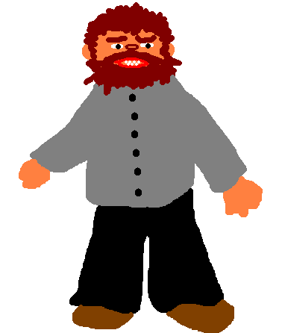

Минутки в доме
К выбору минутки

Slide 44
Минутки в доме
К выбору минутки

Slide 45

А если подумать?

Slide 46
Не буду садиться в лифт с незнакомыми людьми, если рядом нет знакомых взрослых!
Минутки в доме
К выбору минутки

Slide 47

Минутки в доме

Slide 48
Минутки в доме

Slide 49
Минутки в доме

Slide 50
После 11 часов вечера:
Играть в шумные игры,
Смотреть телевизор,
Производить другие действия,
Приводящие к нарушению покоя окружающих тебя людей в доме,
Нельзя!
Минутки в доме
К выбору минутки

Slide 51
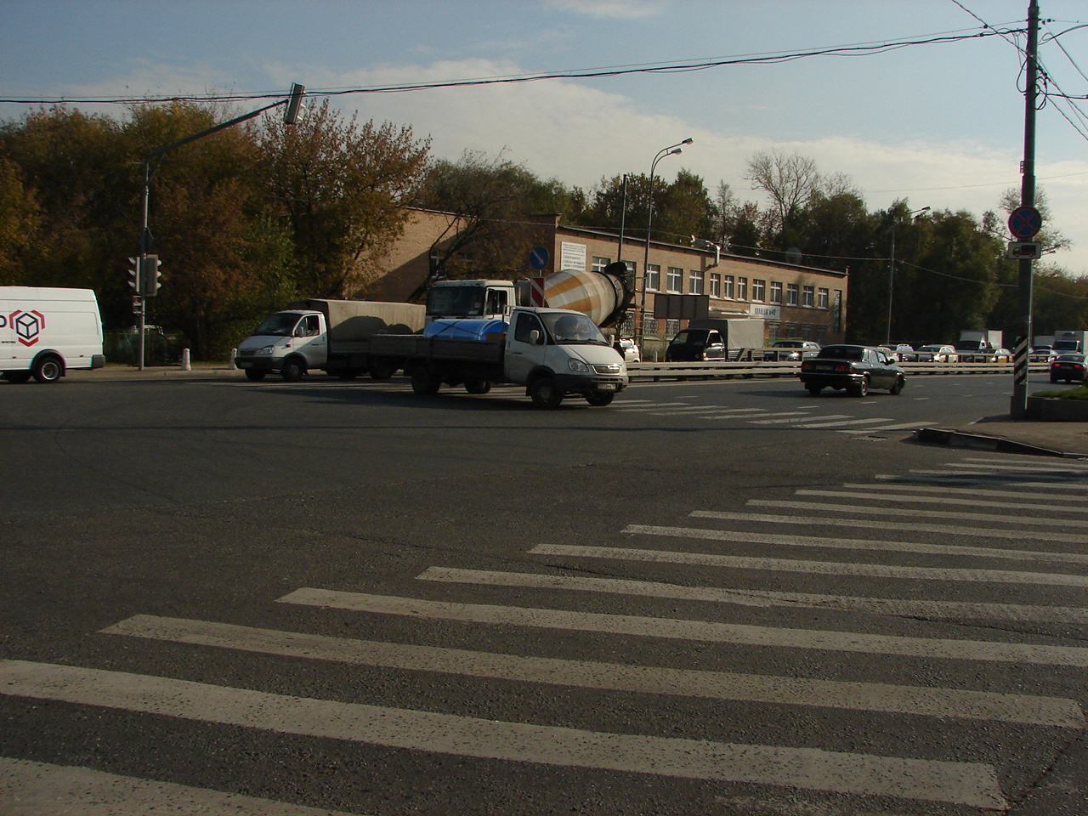
Посмотри и запомни картинку

Slide 52
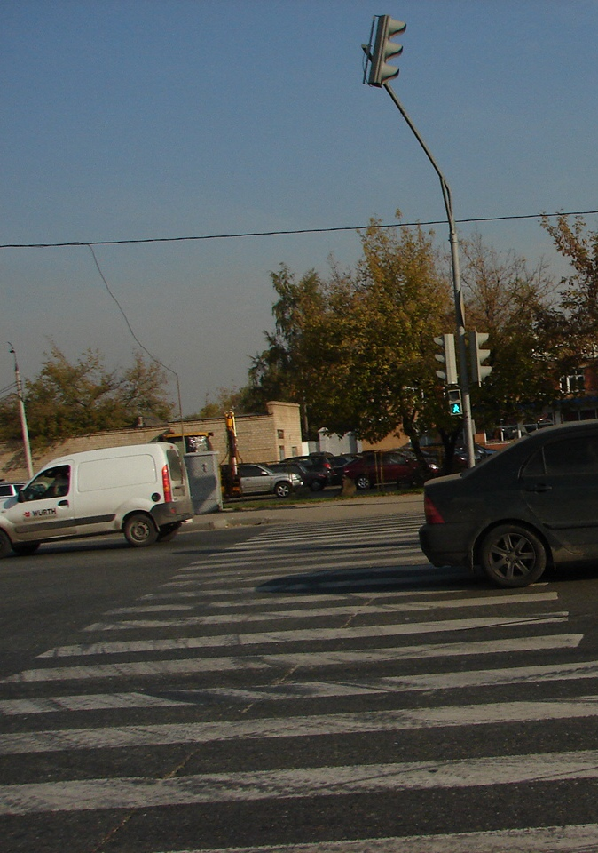
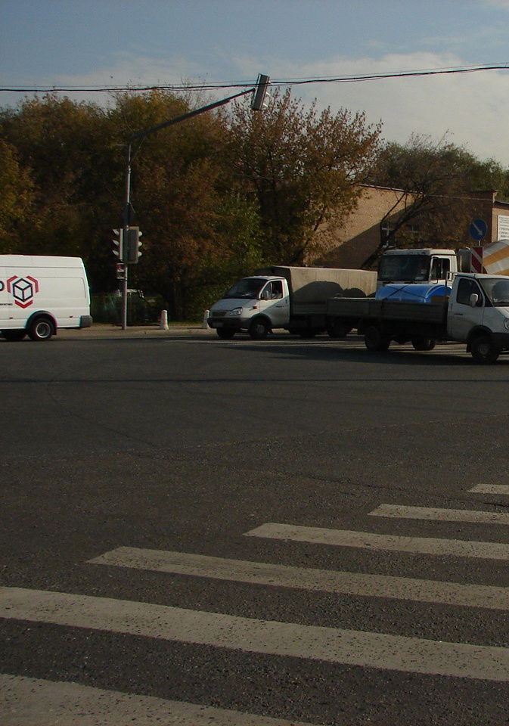
Выбери часть, которая принадлежит предыдущей картинке

Slide 53
Молодец ! Правильно !
К выбору минутки

Slide 54
Это не та картинка !
Вот правильная!
К выбору минутки

Slide 55
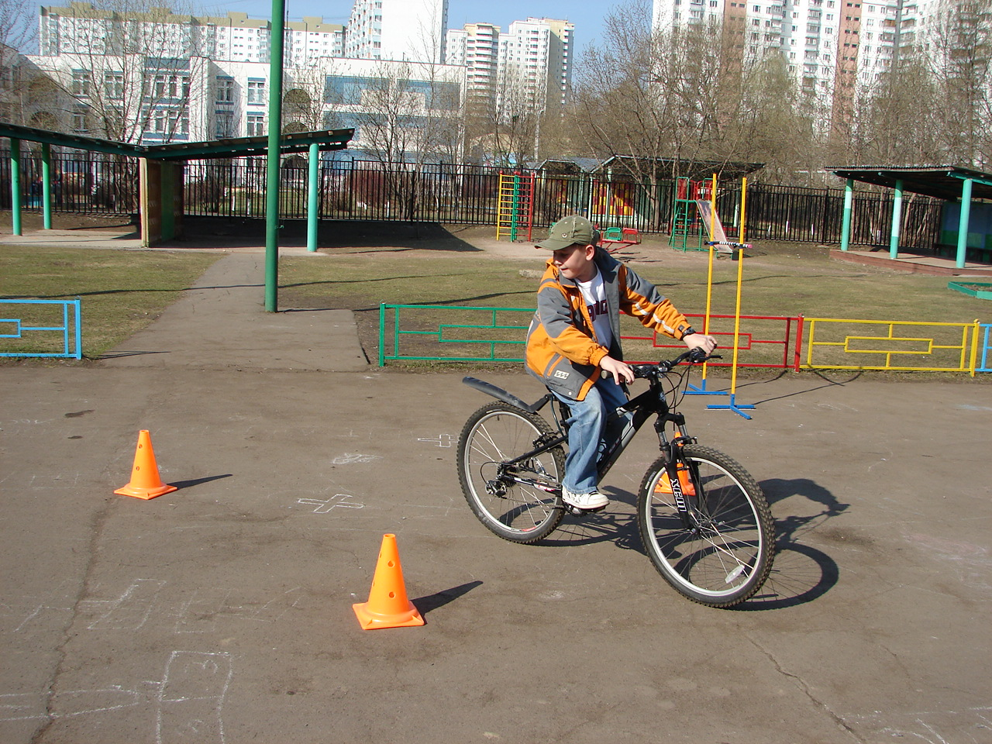
Посмотри и запомни картинку

Slide 56
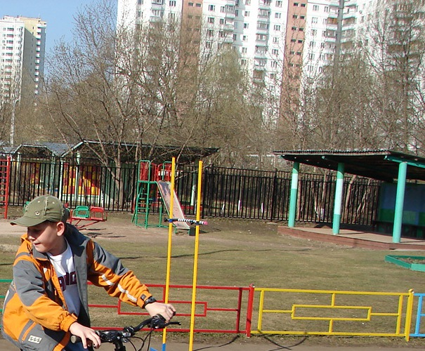
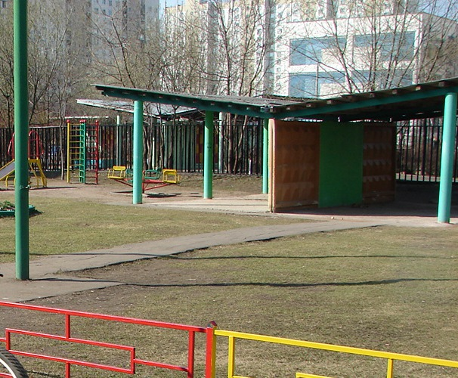
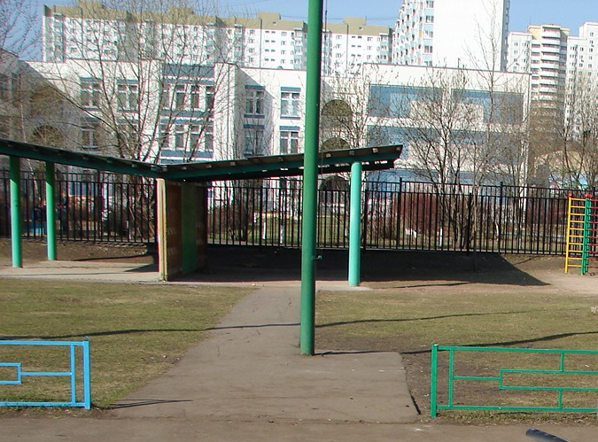
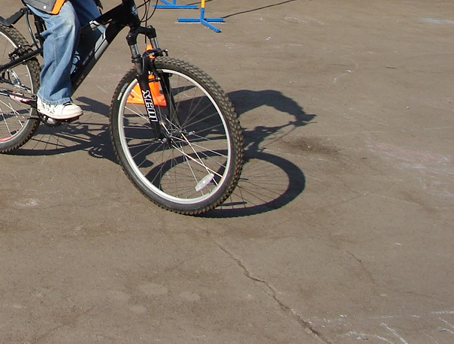
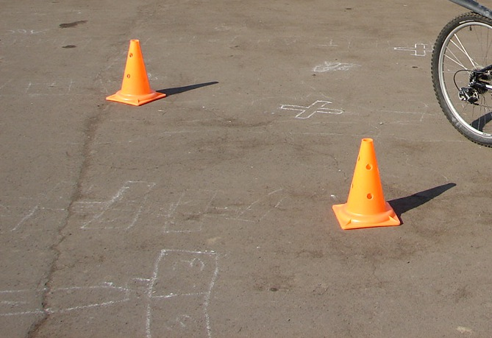
Найди лишнюю картинку

Slide 57
Молодец ! Правильно !
К выбору минутки

Slide 58
Это не та картинка !
Вот правильная
К выбору минутки

Slide 59
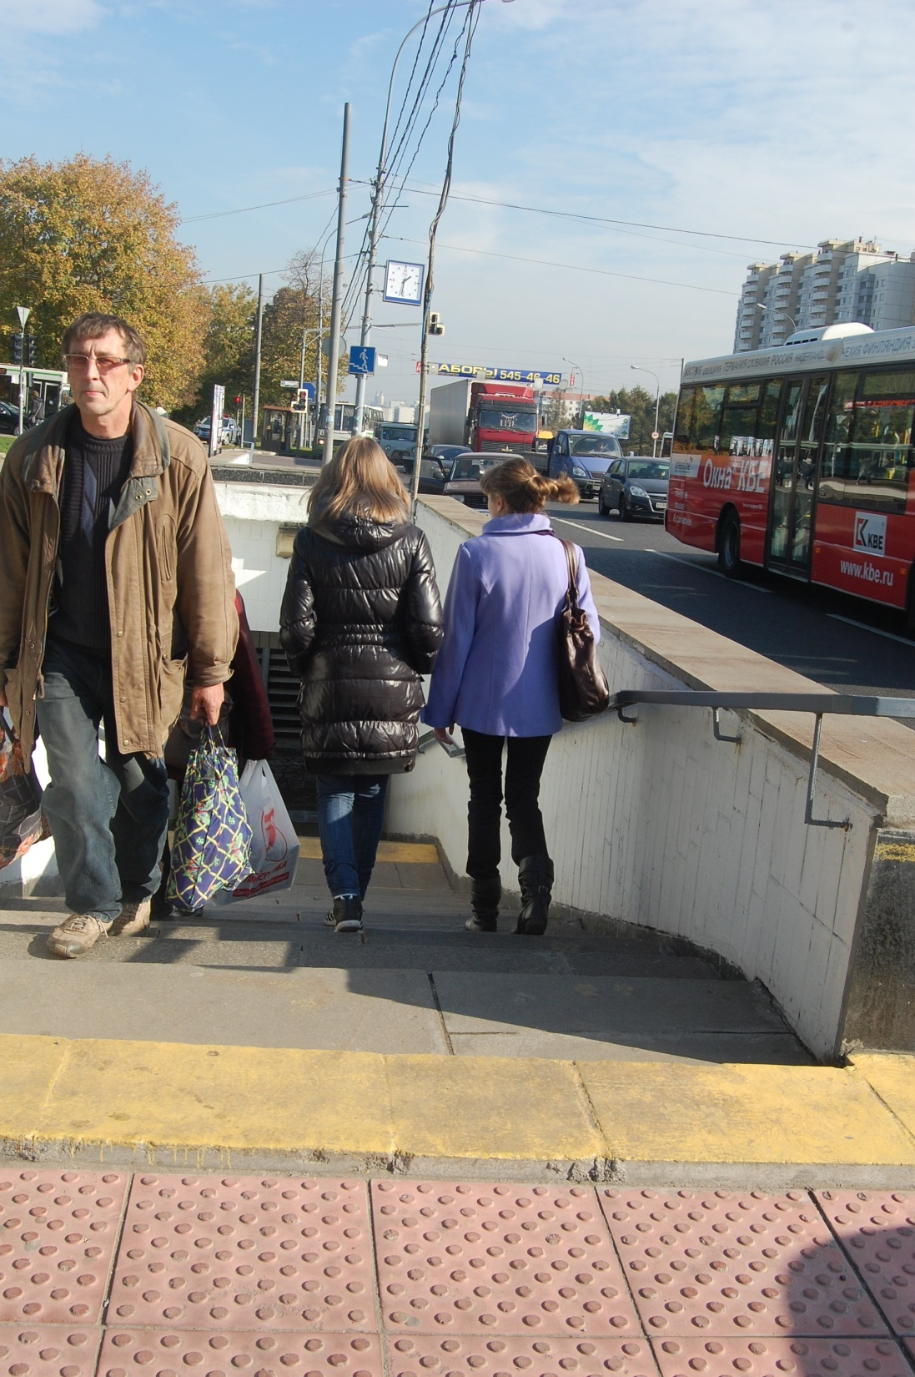
Посмотри и запомни картинку

Slide 60
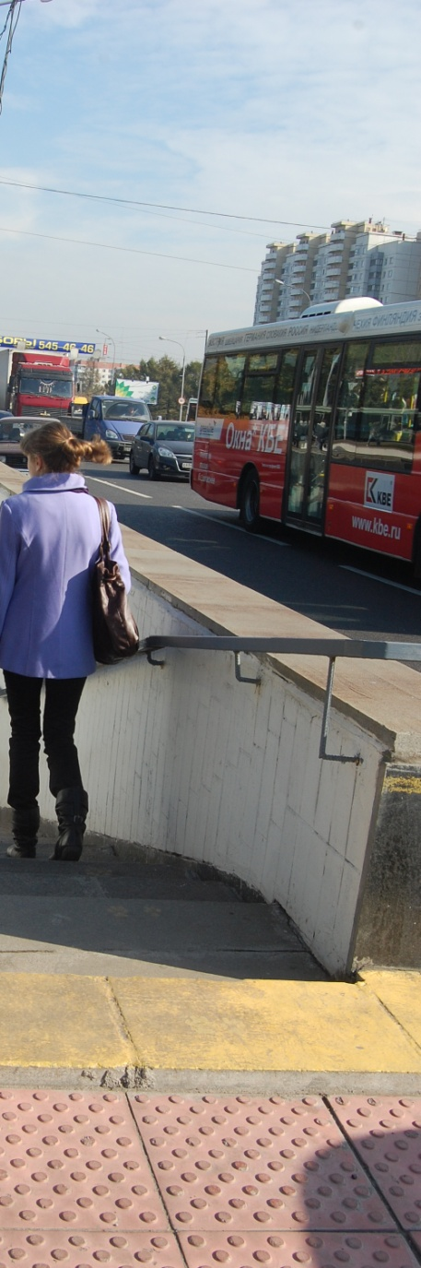
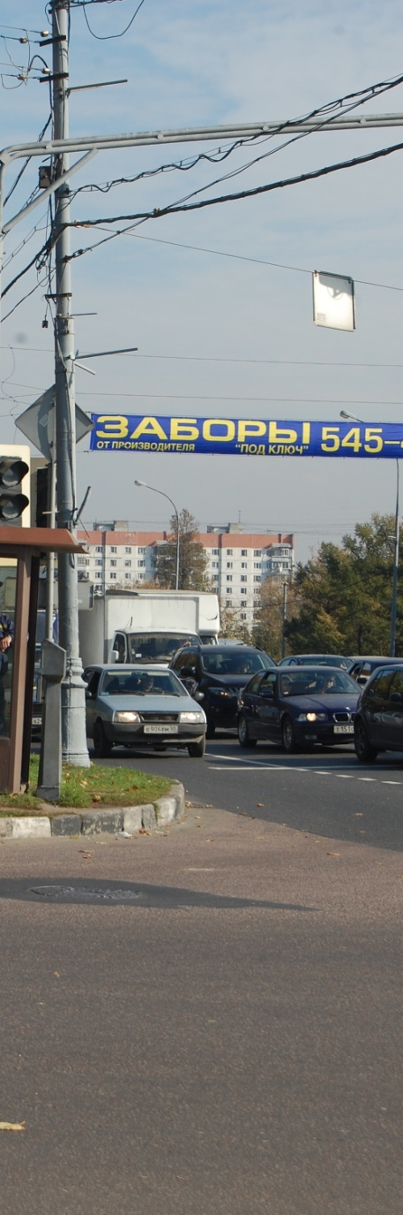
Выбери часть, которая не принадлежит предыдущей картинке

Slide 61
Молодец ! Правильно !
далее
К выбору минутки

Slide 62
Это не та картинка !
Вот правильная!
далее
К выбору минутки

Slide 63
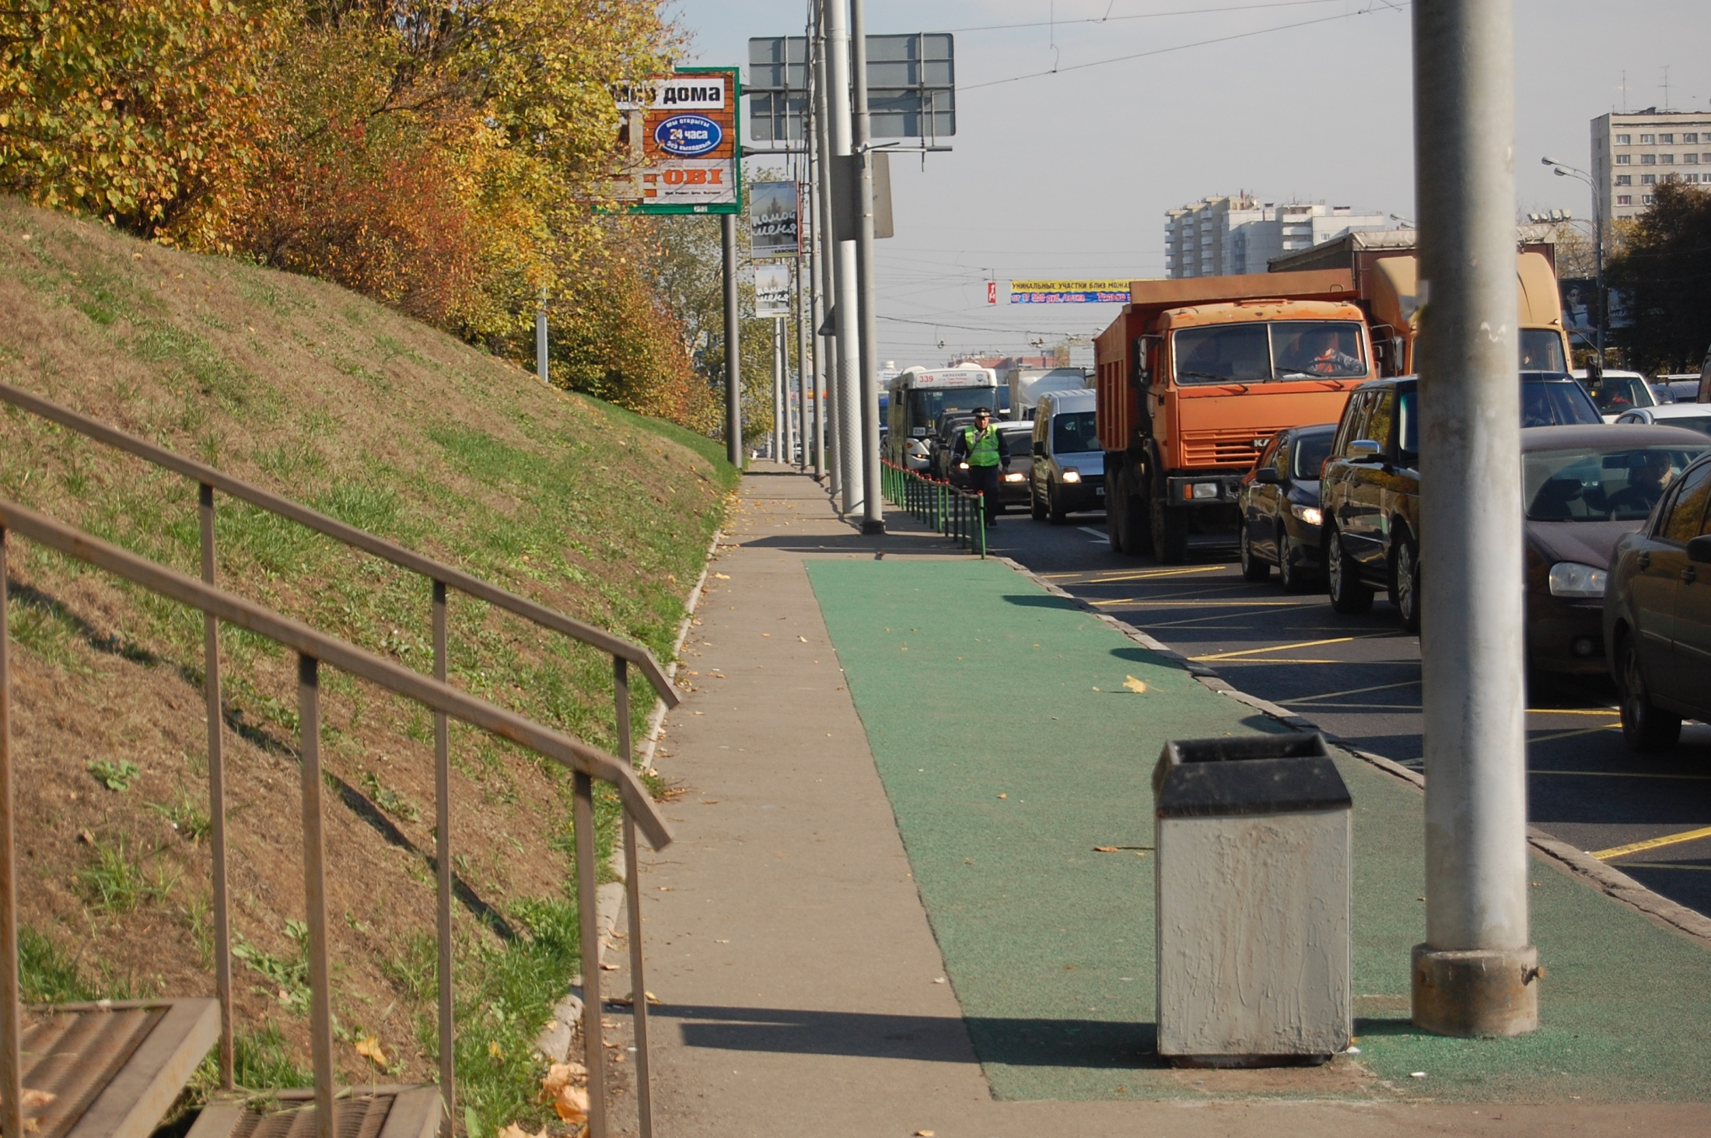
Посмотри и запомни картинку

Slide 64
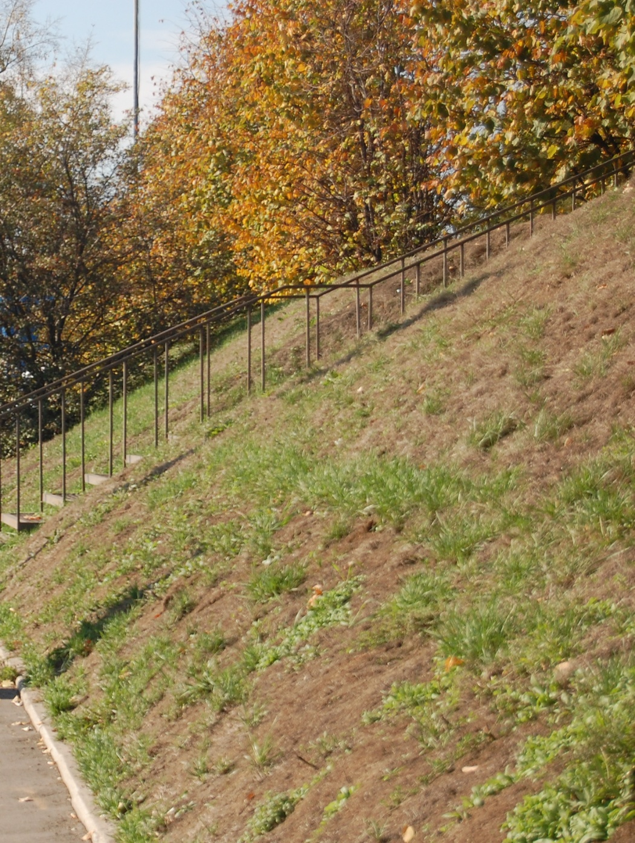
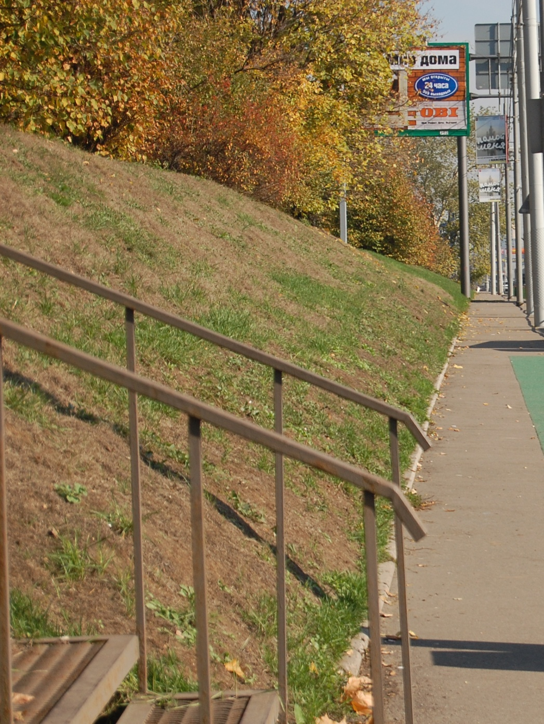
Выбери часть, которая принадлежит предыдущей картинке

Slide 65

Молодец ! Правильно !
К выбору минутки

Slide 66


Это не та картинка !
Вот правильная!
К выбору минутки

Slide 67
Кроссворд змейка
1. Устройство для ловли рыбы.
2. То, что нужно для плавания под водой.
Что можно найти в лесу, потом пожарить и съесть?
На что можно поймать рыбу?
Одноклеточное животное.
Сидячий полип.
Без чего судно не может стоять на месте?
1
2
3
4
Нажмите на клеточки для подсказки
7
6
5
К выбору минутки

Slide 68
Кроссворд змейка
1. Устройство для ловли рыбы.
2. То, что нужно для плавания под водой.
Что можно найти в лесу, потом пожарить и съесть?
На что можно поймать рыбу?
Одноклеточное животное.
Сидячий полип.
Без чего судно не может стоять на месте?
У
2
3
4
7
6
5
К выбору минутки

Slide 69
Кроссворд змейка
1. Устройство для ловли рыбы.
2. То, что нужно для плавания под водой.
Что можно найти в лесу, потом пожарить и съесть?
На что можно поймать рыбу?
Одноклеточное животное.
Сидячий полип.
Без чего судно не может стоять на месте?
У
Д
2
3
4
7
6
5
К выбору минутки

Slide 70
Кроссворд змейка
1. Устройство для ловли рыбы.
2. То, что нужно для плавания под водой.
Что можно найти в лесу, потом пожарить и съесть?
На что можно поймать рыбу?
Одноклеточное животное.
Сидячий полип.
Без чего судно не может стоять на месте?
У
Д
О
2
3
4
7
6
5
К выбору минутки

Slide 71
Кроссворд змейка
1. Устройство для ловли рыбы.
2. То, что нужно для плавания под водой.
Что можно найти в лесу, потом пожарить и съесть?
На что можно поймать рыбу?
Одноклеточное животное.
Сидячий полип.
Без чего судно не может стоять на месте?
У
Д
О
Ч
2
3
4
7
6
5
К выбору минутки

Slide 72
Кроссворд змейка
1. Устройство для ловли рыбы.
2. То, что нужно для плавания под водой.
Что можно найти в лесу, потом пожарить и съесть?
На что можно поймать рыбу?
Одноклеточное животное.
Сидячий полип.
Без чего судно не может стоять на месте?
У
Д
О
Ч
К
2
3
4
7
6
5
К выбору минутки

Slide 73
Кроссворд змейка
1. Устройство для ловли рыбы.
2. То, что нужно для плавания под водой.
Что можно найти в лесу, потом пожарить и съесть?
На что можно поймать рыбу?
Одноклеточное животное.
Сидячий полип.
Без чего судно не может стоять на месте?
У
Д
О
Ч
К
А
3
4
7
6
5
К выбору минутки

Slide 74
Кроссворд змейка
1. Устройство для ловли рыбы.
2. То, что нужно для плавания под водой.
Что можно найти в лесу, потом пожарить и съесть?
На что можно поймать рыбу?
Одноклеточное животное.
Сидячий полип.
Без чего судно не может стоять на месте?
У
Д
О
Ч
К
А
К
3
4
7
6
5
К выбору минутки

Slide 75
Кроссворд змейка
1. Устройство для ловли рыбы.
2. То, что нужно для плавания под водой.
Что можно найти в лесу, потом пожарить и съесть?
На что можно поймать рыбу?
Одноклеточное животное.
Сидячий полип.
Без чего судно не может стоять на месте?
У
Д
О
Ч
К
А
К
В
3
4
7
6
5
К выбору минутки

Slide 76
Кроссворд змейка
1. Устройство для ловли рыбы.
2. То, что нужно для плавания под водой.
Что можно найти в лесу, потом пожарить и съесть?
На что можно поймать рыбу?
Одноклеточное животное.
Сидячий полип.
Без чего судно не может стоять на месте?
У
Д
О
Ч
К
А
К
В
А
3
4
7
6
5
К выбору минутки

Slide 77
Кроссворд змейка
1. Устройство для ловли рыбы.
2. То, что нужно для плавания под водой.
Что можно найти в лесу, потом пожарить и съесть?
На что можно поймать рыбу?
Одноклеточное животное.
Сидячий полип.
Без чего судно не может стоять на месте?
У
Д
О
Ч
К
А
К
В
А
Л
3
4
7
6
5
К выбору минутки

Slide 78
Кроссворд змейка
1. Устройство для ловли рыбы.
2. То, что нужно для плавания под водой.
Что можно найти в лесу, потом пожарить и съесть?
На что можно поймать рыбу?
Одноклеточное животное.
Сидячий полип.
Без чего судно не может стоять на месте?
У
Д
О
Ч
К
А
К
В
А
Л
А
3
4
7
6
5
К выбору минутки

Slide 79
Кроссворд змейка
1. Устройство для ловли рыбы.
2. То, что нужно для плавания под водой.
Что можно найти в лесу, потом пожарить и съесть?
На что можно поймать рыбу?
Одноклеточное животное.
Сидячий полип.
Без чего судно не может стоять на месте?
У
Д
О
Ч
К
А
К
В
А
Л
А
Н
3
4
7
6
5
К выбору минутки

Slide 80
Кроссворд змейка
1. Устройство для ловли рыбы.
2. То, что нужно для плавания под водой.
Что можно найти в лесу, потом пожарить и съесть?
На что можно поймать рыбу?
Одноклеточное животное.
Сидячий полип.
Без чего судно не может стоять на месте?
У
Д
О
Ч
К
А
К
В
А
Л
А
Н
Г
4
7
6
5
К выбору минутки

Slide 81
Кроссворд змейка
1. Устройство для ловли рыбы.
2. То, что нужно для плавания под водой.
Что можно найти в лесу, потом пожарить и съесть?
На что можно поймать рыбу?
Одноклеточное животное.
Сидячий полип.
Без чего судно не может стоять на месте?
У
Д
О
Ч
К
А
К
В
А
Л
А
Н
Г
Р
4
7
6
5
К выбору минутки

Slide 82
Кроссворд змейка
1. Устройство для ловли рыбы.
2. То, что нужно для плавания под водой.
Что можно найти в лесу, потом пожарить и съесть?
На что можно поймать рыбу?
Одноклеточное животное.
Сидячий полип.
Без чего судно не может стоять на месте?
У
Д
О
Ч
К
А
К
В
А
Л
А
Н
Г
Р
И
4
7
6
5
К выбору минутки

Slide 83
Кроссворд змейка
1. Устройство для ловли рыбы.
2. То, что нужно для плавания под водой.
Что можно найти в лесу, потом пожарить и съесть?
На что можно поймать рыбу?
Одноклеточное животное.
Сидячий полип.
Без чего судно не может стоять на месте?
У
Д
О
Ч
К
А
К
В
А
Л
А
Н
Г
Р
И
Б
7
6
5
К выбору минутки

Slide 84
Кроссворд змейка
1. Устройство для ловли рыбы.
2. То, что нужно для плавания под водой.
Что можно найти в лесу, потом пожарить и съесть?
На что можно поймать рыбу?
Одноклеточное животное.
Сидячий полип.
Без чего судно не может стоять на месте?
У
Д
О
Ч
К
А
К
В
А
Л
А
Н
Г
Р
И
Б
Л
7
6
5
К выбору минутки

Slide 85
Кроссворд змейка
1. Устройство для ловли рыбы.
2. То, что нужно для плавания под водой.
Что можно найти в лесу, потом пожарить и съесть?
На что можно поймать рыбу?
Одноклеточное животное.
Сидячий полип.
Без чего судно не может стоять на месте?
У
Д
О
Ч
К
А
К
В
А
Л
А
Н
Г
Р
И
Б
Л
Е
7
6
5
К выбору минутки

Slide 86
Кроссворд змейка
1. Устройство для ловли рыбы.
2. То, что нужно для плавания под водой.
Что можно найти в лесу, потом пожарить и съесть?
На что можно поймать рыбу?
Одноклеточное животное.
Сидячий полип.
Без чего судно не может стоять на месте?
У
Д
О
Ч
К
А
К
В
А
Л
А
Н
Г
Р
И
Б
Л
Е
С
7
6
5
К выбору минутки

Slide 87
Кроссворд змейка
1. Устройство для ловли рыбы.
2. То, что нужно для плавания под водой.
Что можно найти в лесу, потом пожарить и съесть?
На что можно поймать рыбу?
Одноклеточное животное.
Сидячий полип.
Без чего судно не может стоять на месте?
У
Д
О
Ч
К
А
К
В
А
Л
А
Н
Г
Р
И
Б
Л
Е
С
Н
7
6
5
К выбору минутки

Slide 88
Кроссворд змейка
1. Устройство для ловли рыбы.
2. То, что нужно для плавания под водой.
Что можно найти в лесу, потом пожарить и съесть?
На что можно поймать рыбу?
Одноклеточное животное.
Сидячий полип.
Без чего судно не может стоять на месте?
У
Д
О
Ч
К
А
К
В
А
Л
А
Н
Г
Р
И
Б
Л
Е
С
Н
7
6
А
К выбору минутки

Slide 89
Кроссворд змейка
1. Устройство для ловли рыбы.
2. То, что нужно для плавания под водой.
Что можно найти в лесу, потом пожарить и съесть?
На что можно поймать рыбу?
Одноклеточное животное.
Сидячий полип.
Без чего судно не может стоять на месте?
У
Д
О
Ч
К
А
К
В
А
Л
А
Н
Г
Р
И
Б
Л
Е
С
Н
7
6
М
А
К выбору минутки

Slide 90
Кроссворд змейка
1. Устройство для ловли рыбы.
2. То, что нужно для плавания под водой.
Что можно найти в лесу, потом пожарить и съесть?
На что можно поймать рыбу?
Одноклеточное животное.
Сидячий полип.
Без чего судно не может стоять на месте?
У
Д
О
Ч
К
А
К
В
А
Л
А
Н
Г
Р
И
Б
Л
Е
С
Н
7
6
Е
М
А
К выбору минутки

Slide 91
Кроссворд змейка
1. Устройство для ловли рыбы.
2. То, что нужно для плавания под водой.
Что можно найти в лесу, потом пожарить и съесть?
На что можно поймать рыбу?
Одноклеточное животное.
Сидячий полип.
Без чего судно не может стоять на месте?
У
Д
О
Ч
К
А
К
В
А
Л
А
Н
Г
Р
И
Б
Л
Е
С
Н
7
6
Б
Е
М
А
К выбору минутки

Slide 92
Кроссворд змейка
1. Устройство для ловли рыбы.
2. То, что нужно для плавания под водой.
Что можно найти в лесу, потом пожарить и съесть?
На что можно поймать рыбу?
Одноклеточное животное.
Сидячий полип.
Без чего судно не может стоять на месте?
У
Д
О
Ч
К
А
К
В
А
Л
А
Н
Г
Р
И
Б
Л
Е
С
Н
7
А
Б
Е
М
А
К выбору минутки

Slide 93
Кроссворд змейка
1. Устройство для ловли рыбы.
2. То, что нужно для плавания под водой.
Что можно найти в лесу, потом пожарить и съесть?
На что можно поймать рыбу?
Одноклеточное животное.
Сидячий полип.
Без чего судно не может стоять на месте?
У
Д
О
Ч
К
А
К
В
А
Л
А
Н
Г
Р
И
Б
Л
Е
С
Н
7
К
А
Б
Е
М
А
К выбору минутки

Slide 94
Кроссворд змейка
1. Устройство для ловли рыбы.
2. То, что нужно для плавания под водой.
Что можно найти в лесу, потом пожарить и съесть?
На что можно поймать рыбу?
Одноклеточное животное.
Сидячий полип.
Без чего судно не может стоять на месте?
У
Д
О
Ч
К
А
К
В
А
Л
А
Н
Г
Р
И
Б
Л
Е
С
Н
7
Т
К
А
Б
Е
М
А
К выбору минутки

Slide 95
Кроссворд змейка
1. Устройство для ловли рыбы.
2. То, что нужно для плавания под водой.
Что можно найти в лесу, потом пожарить и съесть?
На что можно поймать рыбу?
Одноклеточное животное.
Сидячий полип.
Без чего судно не может стоять на месте?
У
Д
О
Ч
К
А
К
В
А
Л
А
Н
Г
Р
И
Б
Л
Е
С
Н
7
И
Т
К
А
Б
Е
М
А
К выбору минутки

Slide 96
Кроссворд змейка
1. Устройство для ловли рыбы.
2. То, что нужно для плавания под водой.
Что можно найти в лесу, потом пожарить и съесть?
На что можно поймать рыбу?
Одноклеточное животное.
Сидячий полип.
Без чего судно не может стоять на месте?
У
Д
О
Ч
К
А
К
В
А
Л
А
Н
Г
Р
И
Б
Л
Е
С
Н
7
Н
И
Т
К
А
Б
Е
М
А
К выбору минутки

Slide 97
Кроссворд змейка
1. Устройство для ловли рыбы.
2. То, что нужно для плавания под водой.
Что можно найти в лесу, потом пожарить и съесть?
На что можно поймать рыбу?
Одноклеточное животное.
Сидячий полип.
Без чего судно не может стоять на месте?
У
Д
О
Ч
К
А
К
В
А
Л
А
Н
Г
Р
И
Б
Л
Е
С
Н
7
И
Н
И
Т
К
А
Б
Е
М
А
К выбору минутки

Slide 98
Кроссворд змейка
1. Устройство для ловли рыбы.
2. То, что нужно для плавания под водой.
Что можно найти в лесу, потом пожарить и съесть?
На что можно поймать рыбу?
Одноклеточное животное.
Сидячий полип.
Без чего судно не может стоять на месте?
У
Д
О
Ч
К
А
К
В
А
Л
А
Н
Г
Р
И
Б
Л
Е
С
Н
Я
И
Н
И
Т
К
А
Б
Е
М
А
К выбору минутки

Slide 99
Кроссворд змейка
1. Устройство для ловли рыбы.
2. То, что нужно для плавания под водой.
Что можно найти в лесу, потом пожарить и съесть?
На что можно поймать рыбу?
Одноклеточное животное.
Сидячий полип.
Без чего судно не может стоять на месте?
У
Д
О
Ч
К
А
К
В
А
Л
А
Н
Г
Р
И
Б
Л
Е
С
Н
К
Я
И
Н
И
Т
К
А
Б
Е
М
А
К выбору минутки

Slide 100
Кроссворд змейка
1. Устройство для ловли рыбы.
2. То, что нужно для плавания под водой.
Что можно найти в лесу, потом пожарить и съесть?
На что можно поймать рыбу?
Одноклеточное животное.
Сидячий полип.
Без чего судно не может стоять на месте?
У
Д
О
Ч
К
А
К
В
А
Л
А
Н
Г
Р
И
Б
Л
Е
С
Н
О
К
Я
И
Н
И
Т
К
А
Б
Е
М
А
К выбору минутки

Slide 101
Кроссворд змейка
1. Устройство для ловли рыбы.
2. То, что нужно для плавания под водой.
Что можно найти в лесу, потом пожарить и съесть?
На что можно поймать рыбу?
Одноклеточное животное.
Сидячий полип.
Без чего судно не может стоять на месте?
У
Д
О
Ч
К
А
К
В
А
Л
А
Н
Г
Р
И
Б
Л
Е
С
Н
Р
О
К
Я
И
Н
И
Т
К
А
Б
Е
М
А
К выбору минутки

Slide 102
Кроссворд змейка
1. Устройство для ловли рыбы.
2. То, что нужно для плавания под водой.
Что можно найти в лесу, потом пожарить и съесть?
На что можно поймать рыбу?
Одноклеточное животное.
Сидячий полип.
Без чего судно не может стоять на месте?
У
Д
О
Ч
К
А
К
В
А
Л
А
Н
Г
Р
И
Б
Л
Молодец правильно
Е
С
Н
Ь
Р
О
К
Я
И
Н
И
Т
К
А
Б
Е
М
А
К выбору минутки

Slide 103
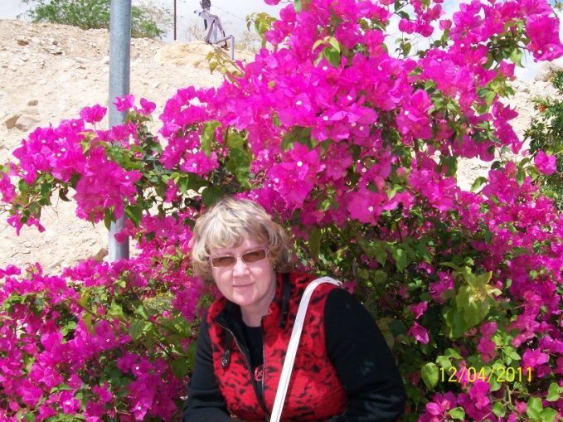
Автор
Попова Светлана Владимировна – ГБОУ СОШ № 1195
г. Москва
Предоставляется для бесплатного использования
Email: sv-p65@mail.ru
К выбору минутки

